Slide 1
ძლიერი ურთიერთქმედება
შოხრათ ადგეზალოვი
საგანი: კოსმოლოგია და ელემენტარული ნაწილაკები
ლექტორი:მერაბ გოგბერაშვილი

Slide 2
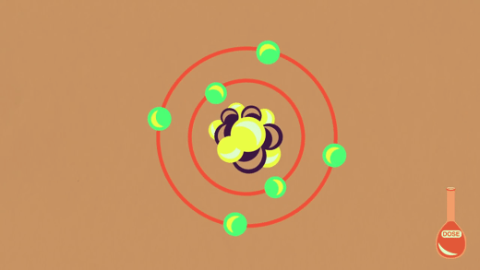
ძლიერი ურთიერთქმედება ან ძლიერი ბირთვული ძალა არის ფუნდამენტური ურთიერთქმედება, რომელიც აკავებს კვარკებს პროტონში, ნეიტრონში და სხვა ჰადრონის ნაწილაკებში. ძლიერი ურთიერთქმედება ასევე აკავშირებს ნეიტრონებს და პროტონებს ატომური ბირთვების შესაქმნელად, რომელასაც მას ბირთვული ძალა ეწოდება.

Slide 3
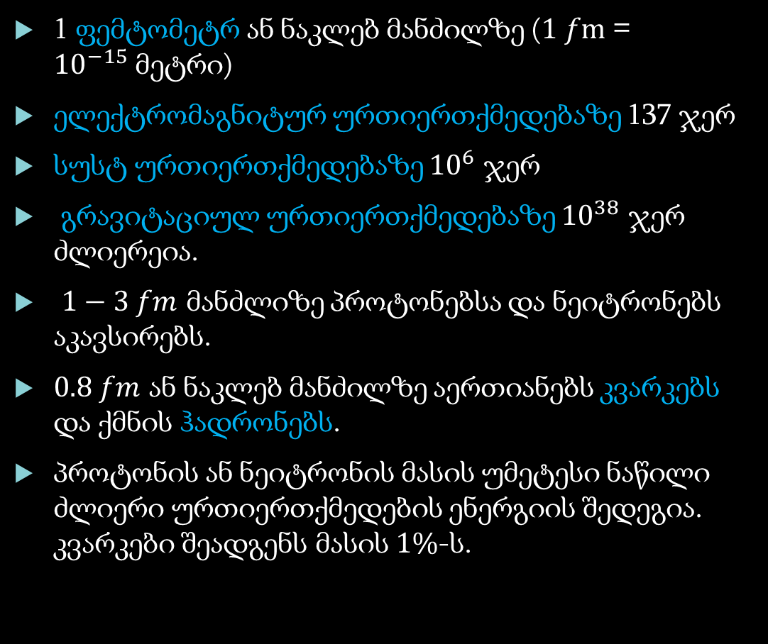
1 ფემტომეტრ ან ნაკლებ მანძილზე ($1 fm$ = ${10}^{−15}$მეტრი)
ელექტრომაგნიტურ ურთიერთქმედებაზე 137 ჯერ
სუსტ ურთიერთქმედებაზე ${10}^{6}$ ჯერ
გრავიტაციულ ურთიერთქმედებაზე ${10}^{38}$ ჯერ ძლიერეია.
$1−3 fm$ მანძლიზე პროტონებსა და ნეიტრონებს აკავსირებს.
$0.8 fm$ ან ნაკლებ მანძილზე აერთიანებს კვარკებს და ქმნის ჰადრონებს.
პროტონის ან ნეიტრონის მასის უმეტესი ნაწილი ძლიერი ურთიერთქმედების ენერგიის შედეგია. კვარკები შეადგენს მასის $1\%$-ს.

Slide 4
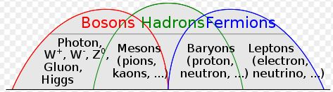
ძლიერი ურთიერთქმედება აღიწერება კვანტური კრომოდინამიკით (QCD).
ძლიერი ურთიერთქმედების მატარებელი ნაწილაკი არის გლუონი, უმასური ბოზონი.
კვარკებს მასა, სპინი და ელექტრული მუხტის გარდა აგრეთვე აქვთ ფერადი მუხტი.

Slide 5
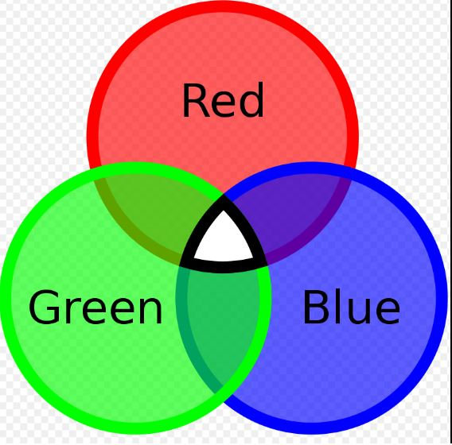
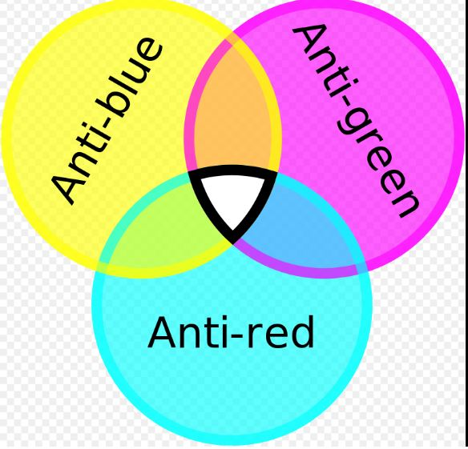
კვანტურ ქრომოდინამიკაში (QCD), კვარკის ფერს შეუძლია მიიღოს სამი მნიშვნელობიდან ან მუხტიდან ერთ-ერთი: წითელი, მწვანე და ლურჯი. ეს ფერთა ნარევი ქმნის უფერილობას და ეს უზრუნველღოფს ეს სისტემის მდგრადობას
ანტიკვარკს შეუძლია მიიღოს სამი ანტიფერიდან ერთი: ანტიწითელი, ანტიმწვანე და ანტილურჯი.
გლუონები არის ორი ფერის ნარევები, როგორიცაა, მაგ. წითელი და ანტიმწვანე, რაც წარმოადგენს მათ ფერთა მუხტს.

Slide 6
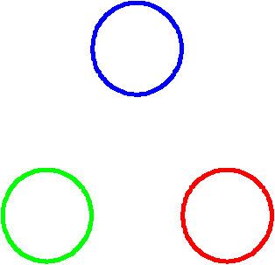
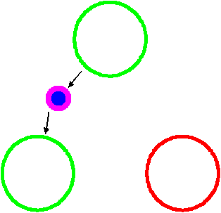
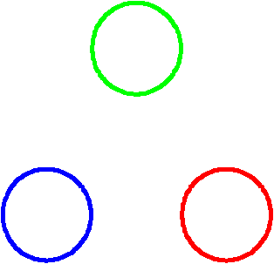
ჰადრონი 3 კვარკით (წითელი, მწვანე, ლურჯი) ფერის შეცვლამდე
ლურჯი კვარკი ასხივებს ლურჯ-ანტიმწვანე გლუონს
მწვანე კვარკი შთანთქავს ლურჯ-ანტიმწვანე გლუონს და ლურჯი კვარკი ხდება; ფერი შენარჩუნებულია.

Slide 7
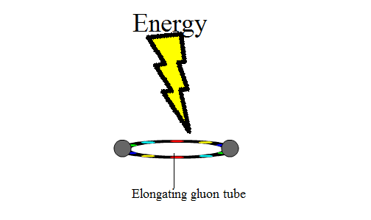
ყველა სხვა ძალისგან განსხვავებით (ელექტრომაგნიტური, სუსტი და გრავიტაციული), ძლიერი ურთიერთქმედება არ იკლებს სიძლიერეს კვარკების წყვილებს შორის მანძილის გაზრდით.
გლუონის ველი წყვილ ფერთა მუხტს შორის ქმნის ვიწრო ნაკადის მილს (flux tube).
გლუონის ველის ასეთი ქცევის გამო, ნაწილაკებს შორის ძლიერი ძალა მუდმივია მათი განცალკევების მიუხედავად.
ამიტომ, როდესაც ორი ფერის მუხტი გამოყოფილია, რაღაც მომენტში ენერგიულად ხელსაყრელი ხდება ახალი კვარკ-ანტიკვარკის წყვილის გამოჩენა, ვიდრე მილის შემდგომი გაფართოება. ამიტომ კვარკების იზოლირება შეუძლებელია ამ ფენომენს ეწოდება ფერის შეზღუდვა (Color confinement)

Slide 8
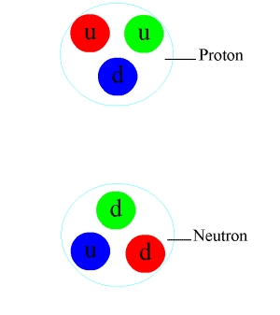
პროტონის რადიუსზე მეტი დისტანციაზე, კვარკების (ჰადრონების) კომპაქტური კოლექციებს როგორც ჩანს, ეფეკტიურად არ აქვთ ფერის მუხტი. ამიტომ ძლიერი ძალა თითქმის არ არსებობს ამ ჰადრონებს შორის.
თუმცა, ამ ძალის გაქრება არ არის საკმაოდ სრულყოფილი და ნარჩენი ძალა რჩება.
ეს ნარჩენი ძალა მანძილის მატებასთან ერთად სწრაფად მცირდება და, შესაბამისად, ძალიან მცირე დიაპაზონი აქვს (ეფექტურად რამდენიმე ფემტომეტრი).
ის ვლინდება როგორც ძალა "უფერო" ჰადრონებს შორის და ცნობილია როგორც ბირთვული ძალა ან ნარჩენი ძლიერი ძალა (და ისტორიულად, როგორც ძლიერი ბირთვული ძალა).

Slide 9
ბირთვული ძალა მოქმედებს ჰადრონებს შორის, რომლებიც ცნობილია როგორც მეზონები და ბარიონები.
ეს "ნარჩენი ძლიერი ძალა", რომელიც მოქმედებს ირიბად, გადასცემს გლუონებს, რომლებიც ქმნიან ვირტუალური π და ρ მეზონების ნაწილს, რომლებიც, თავის მხრივ, გადასცემენ ძალას ნუკლეონებს შორის.
ამ ანიმაციაში პროტონსა და ნეიტრონს შორის ბირთვული ძალის (ან ნარჩენი ძლიერი ძალის) ურთიერთქმედება მოცემულია. პატარა ფერადი ორმაგი წრეები გლუონებია, რომლებიც პროტონსა და ნეიტრონს ერთმანეთთან აკავშირებს. ეს გლუონები ასევე ატარებენ კვარკის/ანტიკვარკის კომბინაციას, რომელსაც პიონს უწოდებენ, და ამით ხელს უწყობენ ძლიერი ძალის ნარჩენი ნაწილის გადაცემას უფერო ჰადრონებს შორის.

Slide 10
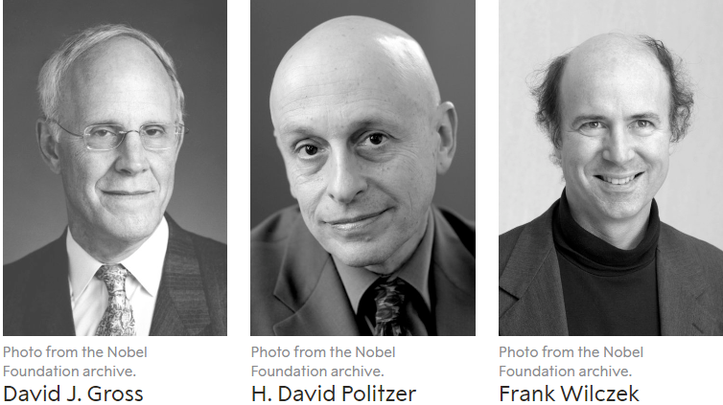
ძლიერ ურთიერთქმედებას აქვს თვისება, რომელსაც ეწოდება ასიმპტოტური თავისუფლება (Asymptotic freedom), რომელიც ძლიერი ძალის სიძლიერე მცირდება უფრო მაღალ ენერგიებზე (ან ტემპერატურაზე).
ასიმპტოტური თავისუფლება აღმოჩენილ იქნა 1973 წელს დევიდ გროს და ფრენკ ვილჩეკის მიერ და დამოუკიდებლად დევიდ პოლიცერის მიერ იმავე წელს.

Slide 11
წყარო
  Relative strength of interaction varies with distance.
  "The four forces: the strong interaction Duke University Astrophysics Dept website"
  Strong Interaction: The Four Fundamental Forces of Physics(strong interaction)
  Strong Interaction: The Four Fundamental Forces of Physics(Nuclear force)

